Slide 1
Моя любимая книга
Подготовила ученица 4А класса
Мациборко София

Slide 2

Моя любимая книга называется Полианна. Эту книгу написал Элинор Портер

Slide 3
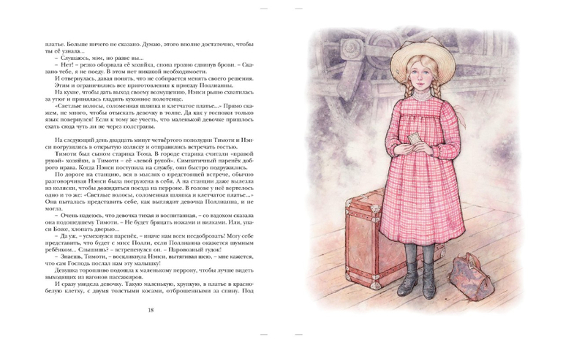
О чём эта книга?
Эта книга о маленькой девочке у которой у мерли родители и она жила со своей няней. Няня у неё была очень злая и не любила Поллианну.

Slide 4
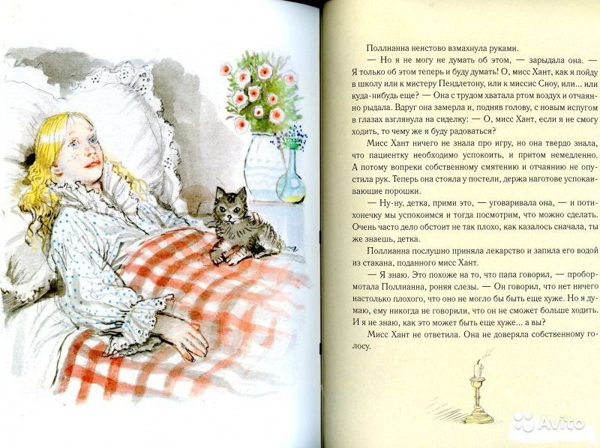
Мне понравилась эта книга потому что Поллианна во всём находила радость и позитив. И однажды она очень сильно заболела и могла умереть и в этом Поллианна нашла радость. Поллианна со всеми дружила и помогала всем кому нужна была помощь

Slide 5
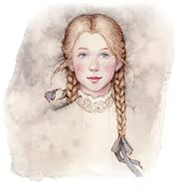
Я считаю, что это произведение учит читателей всегда во всем находить только хорошее. Я советую всем ее почитать.

Slide 6
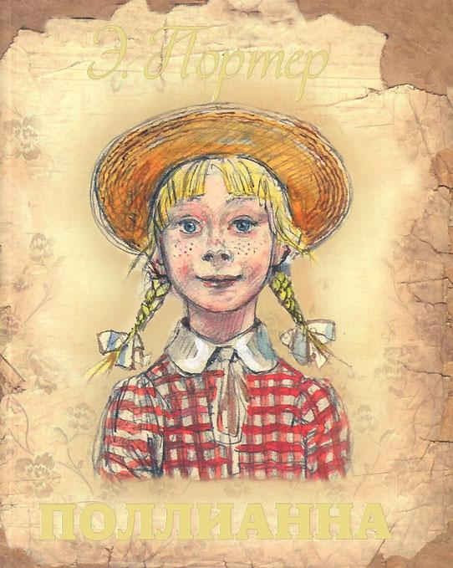
Советую прочитать эту книгу
Спасибо за внимание!

